Slide 1

國產建材實業股份有限公司
一、公司基本簡介
二、 2020年營運績效
三、 2021年營運展望
四、中、長期營運亮點
五、重要附表
2021年4月27日

Slide 2

一、公司基本簡介
公司基本資料
公司沿革
國內重要轉投資公司
境外轉投資公司
國內本業
1984年投資惠普公司(代號8424)持股比率51%。
2009年設立臺北港埠公司，2016年正式營運。
2003-2005年於蘇州設立預拌廠
2012年設立金順海運公司
2013年設立源順海運公司2018年設立金保順海業公司
目前己擁有6艘砂石專用船，每年進口砂石600-1,000萬噸
創立於1954年，1978年於臺灣證交所上市，目前資本額118億。
為臺灣預拌混凝土之龍頭企業
全台共有28個預拌廠，市佔率約16%。
集團土地資產進行活化與創新營造新事業。
P.1

Slide 3
二、2020年營運績效
2020年營運績效
(一)
合併營收188.78億，較2019年190.05億，減少1.27億。
兩期比較基礎不同，2020年已無福建水泥廠營收。
國內混凝土↑17.5億，褔建水泥↓15.5億，蘇州混凝土↓1.1億。
(二)
國內混凝土銷售量635萬M³，雖較2019年之656萬M³↓21萬M³ ，但ASP↑342元(17.9%) （2018年⇨1,688元。 2019年⇨1,908元。 2020年⇨2,249元。）
(三)
  2020年個體毛利率17.36%，合併毛利率16.6%，其中Q4個體毛利率已達19.85%(≒20%) ，但合併毛利率因受「蘇州地區ASP↓毛利率↓」影響，降為17.7%，惟蘇州地區自2021年2月起已隨著水泥價格的調漲而落後補漲中，毛利率可望逐季回升 ，且因銷售數量的大幅增加，毛利率雖略降，惟「毛利金額」仍可維持高獲利水準。
(四)
  2020年Q4蘇州混凝土出貨量達66萬M³ ，創歷年單季新高，全年度155.8萬M³亦較2019年之146萬M³ ↑6.6%。
P.2

Slide 4
2020年營運績效
(五)
  投資收益穩定成長，以個體財報而言：
  「投資收益」≒「營業費用」＋「利息收支」
(六)
庫存定單已滾動突破800萬M³ ，創歷年新高，為年出貨量約650萬M³的1.2倍，亦為往年庫存訂單500多萬M³的1.5倍。
(七)
  「擇優出貨」策略奏效，不但毛利、獲利大幅提升，且收款條件較優，A/R天數亦略有下降，「營業活動淨資金流入」自2019年的8億元，至2020年提升為28.4億元，資金充裕，可作資本支出(擴廠、研發新水泥製品)，或減資予提升EPS的效益規劃。
(八)
  獨特的研發技術，連續三年獨得「混凝土工程特優獎」，為電子廠的高端混凝土以及各大醫療院所的質子與重粒子治癌中心之唯一指定供應商。
P.3

Slide 5
三、2021年營運展望
2021年營運展望
(一)
(1) 房地產景氣復甦、(2) 電子廠群聚興(擴)建、(3) 都更案大量釋出，手上訂單量已創新高，目前除春節連繫長假影響外，已無淡旺季之分，每季都是旺季。(以往Q1為淡季，Q4為旺季)，預估全年出貨量將有明顯成長空間。
(二)
1月受兩岸出貨量激增(台灣區突破60萬M³ 、大陸區21萬M³)致合併營收達20.82億元，然2月因受春節長假影響(去年落在1月)，合併營收僅10.52億元，YOY與 MOM 分別減少10.3%及49.5%，乃屬營業天數較少的正常狀況。
(三)
  3月已恢復熱絡的營運狀況(台灣區突破61萬M³ 、大陸區16萬M³)，合併營收19.58億元，YOY與 MOM 分別增加39.3%與86%。
P.4

Slide 6
2021年營運展望
(四)
  Q1合併營收50.93億元，較去年同期之39.35億元，↑11.58億元↑29.4%。
(五)
  Q1國內與大陸混凝土出貨量分別為161萬M³與37萬M³ ，與去年同期的157萬與13.4萬分別成長2.5%與大幅成長177.5%。
(六)
Q1國內混凝土本業價量齊揚，營收創曆年單季新高，且依目前訂單的出貨排程，亦將展現季季增的成長趨勢，營運樂觀以待。
P.5

Slide 7
四、中、長期營運亮點
中、長期營運亮點
(一)
對”混凝土需求的潮勢（商機）”目前僅是起(啟)步而已，應會持續一段期間。
1
面對疫情的挑戰「適者生存」的法則被體現，台灣的防疫成功，又是中美貿昜戰的受惠者，尤其半導體產業是技術基礎的累積，而非盲目地利用資金進行閃電擴展就可取代，台積電的資本支出將再擴大，擴廠計劃持續進行。
「大南方計劃」將在四年投入九千億元，在雲林、嘉義、台南、高雄、屏東進行公共建設、租稅優惠、創業協助等措施，均衡區域發展，另設立屏東、嘉義兩個科學園區，並與南部科學園區、橋頭園區、沙崙綠能科學城形成大南方科技廊帶。目前各家台廠積極布局第三代半導體，有望在５G通訊、電動車無線充電、快速充電與太陽能電力傳輸等新興應用上掘起。
力積電在苗栗銅鑼園區新建十二吋晶圓廠，代表台灣西部矽谷帶半導體產業聚落形成，意義重大。
行政院規劃推動高雄半導體材料專區，以建立南部半導體材料「Ｓ」廊道。（串連南科、路竹、橋頭、楠梓、大社、仁武、大寮、林園、小港等園區）
P.6

Slide 8
中、長期營運亮點
2
興起的工業園區將帶動周邊的建設與房地產的需求與繁榮，即：產業移入＋建設到位＋人口遷住＝新造鎮。
3
  為解決廠地需求的難題，將加速「廠辦都更」的進行，打造三能(節能、智能、儲能)與立體化、機能化的廠辦。
4
  內政部積極修法，訂立容積獎勵予推動都更，且前危老、商辦、廠辦都更已有顯著的案量釋出，未來將有一般住宅的都更案大量釋出，據內政部統計： 屋齡逾30年，全國436萬宅，重建商機高達13兆。
5
  全國重要開發計劃(個案)：
    (1)桃園航空城
    (2)淡海新市鎮(淡江大橋、淡北公路)
    (3)台北港開發計劃 （填海造地）
    (4)新北市新莊及泰山溫仔圳重劃區
    (5)新北二重疏洪道附近及土城暫緩發展區市地重劃
    (6)台中水湳經貿園區及烏日車站剩餘土地開發
    (7)台中、高雄捷運開發
    (8)台南中華東路平實重劃區開發
    (9)高雄民族路及自由路口萬豪洒店周邊區域開發。
P.7

Slide 9
中、長期營運亮點
(二)
配合政府「東區門戶計劃」，南港廠的開發將締造資產的大幅增值與未來效益實現。
(三)
  資產雄厚且均為早期取得帳面成本低，具備資本利得的成長空間，可提供穩定現金流量，亦為挹注業外收益之泉源，尤其目前台幣升值，其效益更為顯現。
(四)
  「台北港埠公司」一條龍的進口砂石供應模式，短、中期內應可見其綜效。
(五)
  新購”台南仁德旗艦廠”預估年產量60萬M³ ，配合政府「大南方計劃」的推動，適時發揮其效益。（可提升產量近10%)
P.8

Slide 10
五、重要附表

Slide 11
重要附表
A.最近三年合併損益簡表
1
金額單位：億元
項目／年度 | 2018年 | 2019年 | 2020年 | 2020年Q4
營業收入^{(註1)} | 186.45 | 190.05 | 188.78 | 56.75
營業毛利 | 14.08 | 12.90 | 31.33 | 10.05
毛利率(%) | 7.55% | 6.79% | 16.60% | 17.71%
營業費用 | 9.58 | 9.26 | 8.09 | 2.48
費用率(%) | 5.14% | 4.87% | 4.29% | 4.37%
營業外收支 ^{(註2)} | 0.90 | 9.07 | 3.82 | 0.75
稅前淨利 | 5.40 | 12.71 | 27.06 | 8.32
稅後淨利 | 5.91 | 11.86 | 25.51 | 7.44
每股盈餘(元） | 0.37 | 0.80 | 1.90 | 0.59
註1：2018年及2019年分別含有福建廠收入27.98億及15.46億，而2020年則無此收入。
註2：營業外收支：每年均約有8,000萬元現金股利入帳，2019年有處分褔建水泥廠及中壢大樓之處分利益入帳，2020年有台北港埠退回溢繳權利金收益。
P.9

Slide 12
重要附表
  B.最近三年個體損益簡表
  目前營運成效→2020年Q4毛利率已突破19.85%(≒20%)
1
金額單位：億元
項目／年度 | 2018年 | 2019年 | 2020年 | 2020年Q4
營業收入 | 114.02 | 127.28 | 144.95 | 39.70
營業毛利 | 4.37 | 10.21 | 25.16 | 7.88
毛利率(%) | 3.83% | 8.02% | 17.36% | 19.85%
營業費用 | 5.51 | 5.71 | 5.13 | 1.34
費用率(%) | 4.84% | 4.49% | 3.54% | 3.38%
營業外收支 ^{(註)} | 6.19 | 6.73 | 5.03 | 0.88
稅前淨利 | 5.05 | 11.22 | 25.06 | 7.42
稅後淨利 | 5.15 | 11.02 | 24.73 | 7.20
每股盈餘(元） | 0.37 | 0.80 | 1.90 | 0.60
註：營業外收支：每年均約有8,000萬元現金股利入帳，2018年認列投資收益6.18億：其中福建水泥3.06億、湖南水泥1.51億、惠普及國雍1.54億，2019年有處分褔建水泥廠及中壢大樓之處分利益入帳，2020年有台北港埠退回溢繳權利金收益。
P.10

Slide 13
重要附表
C.最近三年度投資收益明細表
公司名稱 / 年度 | 2018年 | 2019年 | 2020年
福建水泥 | 306,360 | (369,262) | 0
湖南水泥 | 151,312 | 152,616 | 139,067
蘇州預拌 | 88,628 | 188,515 | 147,799
惠普公司(50.7%) | 85,228 | 89,364 | 74,125
台北港埠 | (102,263) | (148,702) | 116,529
現金股利分配 | 61,134 | 77,415 | 81,863
其他公司 | 88,632 | 485,107 | 22,939
合 計 | 679,031 | 475,053 | 582,322
(註1)
(註2)
註(1):2020年6月「台北港埠公司」退回權利金收益1.68億入帳。
註(2):2019年「其他公司」係含處分褔建水泥廠利益478,634千元。
P.11

Slide 14
重要附表
D.近三年國產建材合併營收結構
（沖銷內部營收後）
P.12

Slide 15
重要附表
E. 「混凝土產業」生產成本結構
「原料成本」佔「生產成本」83%以上
得”料源”者得天下
P.13

Slide 16
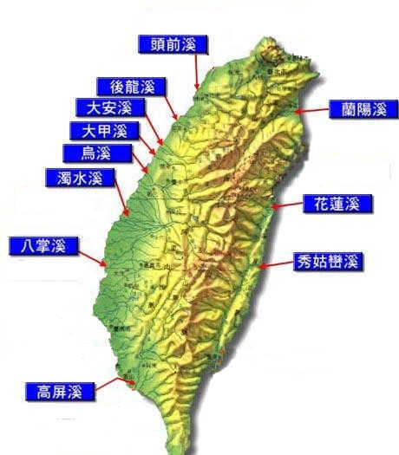
重要附表
F.國內混凝土業砂石主要料源：
(一)
台北地區砂石來源: 進口砂石(目前來自大陸為主)、國內 砂石 (花東<花蓮溪系、立霧溪系>)、(宜蘭<蘭陽溪系>) 、三峽桃園地下室及少量大安溪(回頭車載運)等。
(二)
桃竹苗地區砂石來源: 當地河川(大漢溪系、後龍溪系、 中港溪系)、地下室料及少量大安、大甲(回頭車載運)等。
(三)
台中雲林嘉義地區砂石來源: 當地河川(大安溪系、大甲溪系、濁水溪系、烏溪系)、進口砂、地下室料、山區野溪^{註1}。
(四)
台南高雄地區砂石來源: 當地河川(高屏溪系)
砂石粒料因成本(運輸)因素影響故呈現區域性分布型態。
註1: 山區野溪之疏濬料品質較差主要供應山區混凝土同業使用於山區工程
P.14

Slide 17
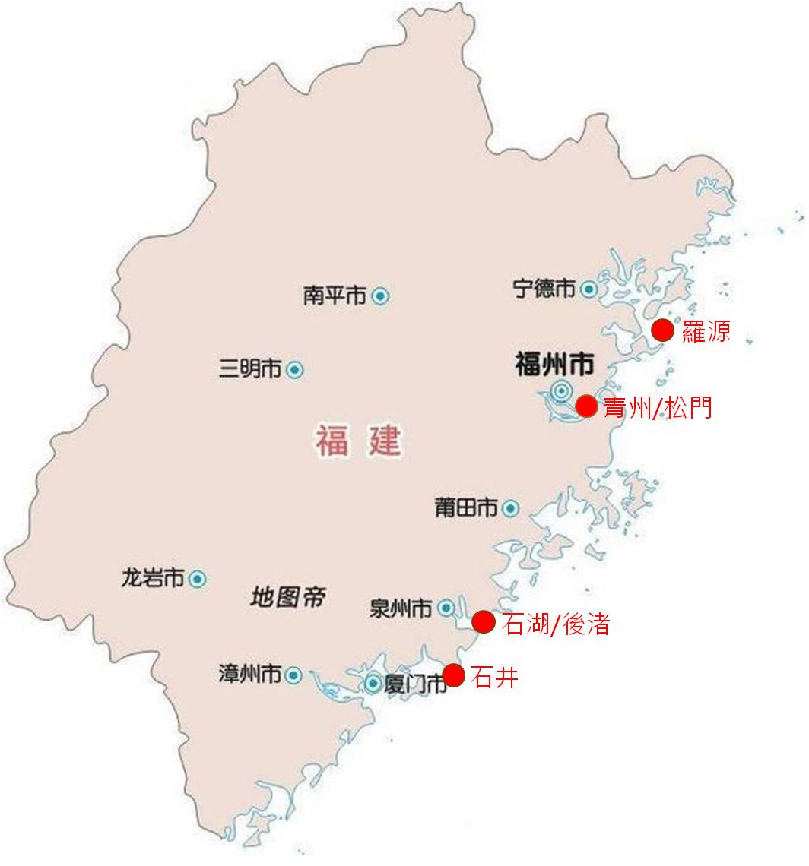
G.大陸地區砂石主要供應來源
重要附表
P.15

Slide 18
H.近兩年 營造工程物價指數 - 預拌混凝土
重要附表
年/月 | 2019 4月 | 5月 | 6月 | 7月 | 8月 | 9月 | 10月 | 11月 | 12月 | 2020 1月 | 2月 | 3月 | 4月 | 5月 | 6月 | 7月 | 8月 | 9月 | 10月 | 11月 | 12月 | 2021 1月 | 2月 | 3月
物價 指數 | 116.0 | 116.0 | 116.3 | 117.1 | 117.5 | 118.0 | 118.5 | 119.2 | 120.7 | 122.4 | 125.0 | 127.5 | 128.3 | 128.8 | 128.9 | 129.0 | 129.3 | 129.3 | 129.3 | 129.2 | 130.0 | 130.4 | 130.6 | 130.9
資料來源：中華民國統計資訊網
P.16

Slide 19
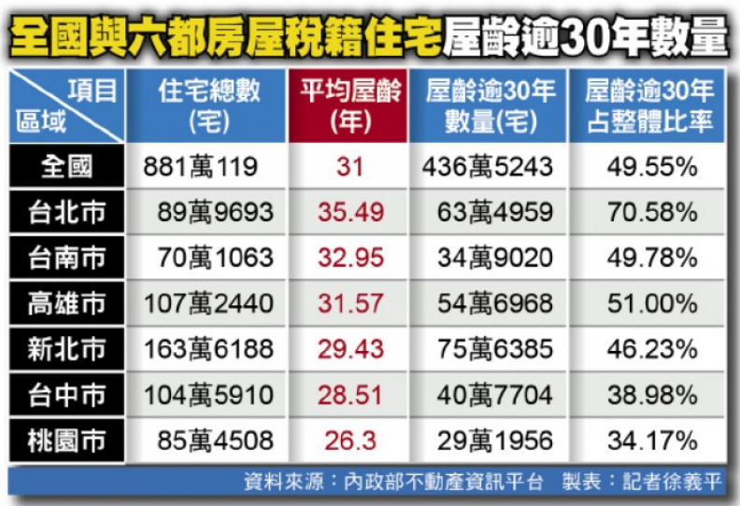
重要附表
I.屋齡逾30年,全國436萬老宅重建商機13兆
根據內政部不動產資訊平台，2020年第2季全國房屋稅籍住宅數量逾881萬宅，其中竟有436萬宅是屋齡逾30年、符合都更與危老政策的老屋。假設重建戶建坪平均約30坪、每坪造價以10萬元推算，光是營建工程商機便高達13兆元，是去年GDP（國內生產毛額）的近七成。
P.17

